Slide 1
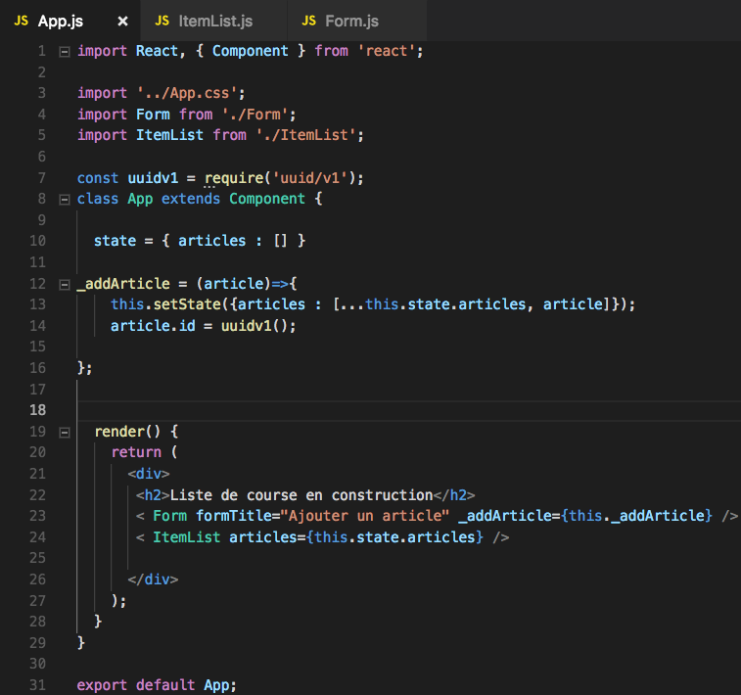
Le composant parent ‘App’ a un tableau d’article a fournir a son composant enfant ‘ItemList’ pour que ‘App’ puisse afficher de façon dynamique les articles du composant ItemList.
Note: Les article du tableau “article” dans le ‘state’ de ‘App’ est fournis par le composant Form.js
Pour fournir le tableau d’article qui se trouve dans le ‘state’ de App.js on passe un props au composant ItemList.js.
Et on fournit au props articles de ItemList.js la propriété ‘:articles []’ pour que simplement on puisse accéder au tableau dans le composant enfant ItemList.js.

Slide 2
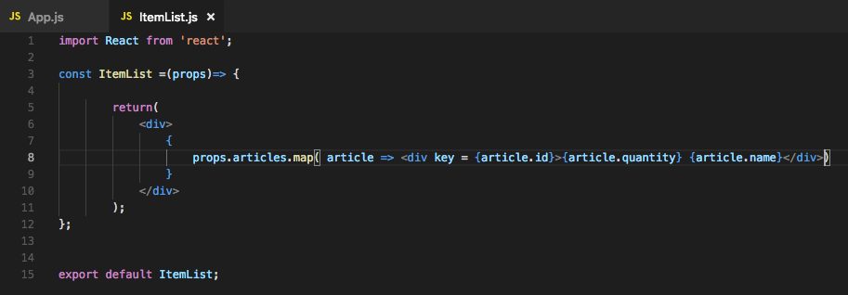
Le composant ItemList affiche de façon dynamique la collection article.
On accède au props de la fonction en lui passant props en paramètre.
On map le props ‘articles’ de ItemList car c’est une collection(Array) et on lui demande de recracher pour chaque élément du tableau une div dans lequel on affiche la propriété id, quantity et name de l’article courant.
Note : Quand on map on prend toujours soin de donner une clé a chaque élément, dans le cas présent on définit comme clé l’Id de l’article.

Slide 3
